Slide 1


Slide 2
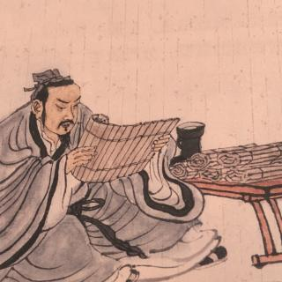


人教版 语文 五年级 上册
25 古人谈读书
课前预习

Slide 3


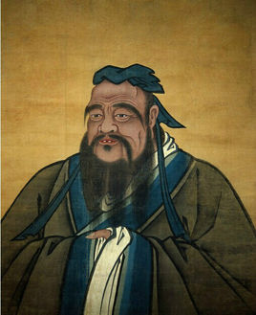
助读资料我先看
第一课时
走近作者
孔子 名丘，字仲尼，春秋时期鲁国人。著名的思想家、政治家、教育家、儒家的创始人。

Slide 4
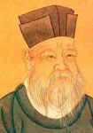
朱熹 南宋著名的理学家、思想家、哲学家、教育家、诗人。世称朱子，是孔子、孟子以来最杰出的弘扬儒学的大师。

Slide 5
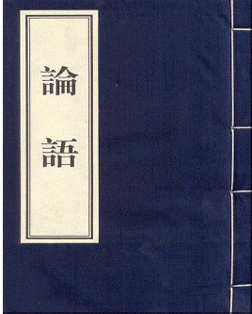
《论语》 儒家学派的经典著作之一。由孔子的弟子及其再传弟子编撰而成。它以语录体和对话文体为主，记录了孔子及其弟子言行。与《孟子》《大学》《中庸》合称“四书”

Slide 6
文言文与现代文
文言文是古代用来写文章的一种文体，将日常说话的意思用简短的文字表现出来，意思比较丰富。
现代文是将日常我们说的话直接记录下来，直白干净，意思明确简单。

Slide 7

行千里路，读万卷书。
读一本好书，就像是和一位高尚的人在说话。

Slide 8
读了上面的资料，你对文言文已经有了初步的了解，那么，这些文言文到底说了些什么呢？现在，让我们开启今天的预习之旅！

Slide 9

朗读视频
第一步：读课文
1.自由朗读课文，圈出生字词，不会读的字查字典解决，难读的地方多读几遍，没把握的地方做批注。
2.听范读，注意自己标注的地方，看自己哪些地方读的不准确。
3.再读一遍，把课文读通读顺，然后读给爸爸妈妈听。

Slide 10
第二步：学字词
1.读字词
qǐ
chǐ
岂有此理
不耻下问
zhì
yǐ
默而知之
矣

Slide 11

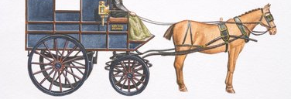
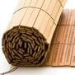
学富五车
不耻下问
敏而好学
岂不
矣
默而识之

Slide 12
2.选读音
读下面的词语，给加红的字选择正确的读音。
不耻下问（cǐ chǐ） 诲人不倦（huì huǐ）
背诵（sònɡ sùn） 谓（wèn wèi）
√
√
√
√

Slide 13

试着把词语和意思连起来！
3.解词语
【敏】
【好】
【耻】
【下问】
喜好。
聪敏。
向地位、学问不如自己的人请教。
以……为耻。

Slide 14
试着把词语和意思连起来！
【知(zhì)】
【识】
【厌】
【诲】
同“智”，智慧。
满足。
教诲。
记住。

Slide 15
第三步：知内容
一、孔子谈学习
孔子主张的学习态度是：___________，
______________；____________________________。
学习方法是：____________,_______________,
______________。
敏而好学
不耻下问
知之为知之，不知为不知
默而知之
学而不厌
诲人不倦

Slide 16
二、朱熹谈读书
1．朱熹是____朝人，他说读书有三到，谓________、________、________。
2．朱熹说：心既到矣，眼口岂不到乎？这句话运用了________的修辞手法，强调“三到”之中________最重要。
宋
心到
眼到
口到
反问
“心到”

Slide 17
第四步：查资料
查资料，填一填
1.《论语》是中国__________时期的一部语录体散文集，主要记录________及其________的言行，较为集中地反映了________________，是_________学派的经典著作之一。
春秋
孔子
弟子
孔子的思想
儒家

Slide 18
2.孔子，名____，字仲尼，________鲁国人。著名的思想家、政治家、教育家、______的创始人。
3.朱熹,____著名的理学家、思想家、哲学家、教育家、诗人。
丘
春秋时期
儒家
南宋

Slide 19
第五步：提问题
通过预习，你还有哪些不明白的地方，可以在书上做上记号，上课时要想办法解决。

Slide 21


